Slide 1
“№13 жалпы білім беретін бастауыш
мектеп” мемлекеттік мекемесі
Ашық сабақ Тақырыбы: “Г дыбысы мен әрпі”
1 “Г” сынып жетекшісі: Джилгельдыева Т.Д.
2014/2015 оқу жылы

Slide 2
Психологиялық дайындық
Қуанамын менде, Қуанасың сенде. Қуанайық достарым Арайлап атқан күнге!

Slide 3
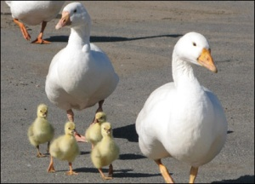
Өткенді пысықтау Ү ү дыбысы мен әрпі

Slide 4
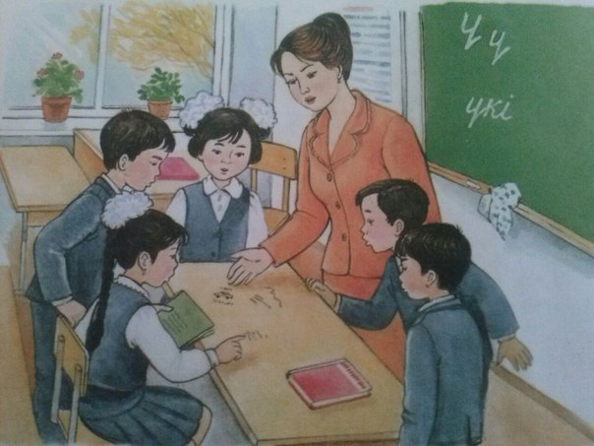
Кім кінәлі?

Slide 5
Сөз жұмбақ

Slide 6
Сөз жұмбақ
Г | И | Т | А | Р | А

Slide 7
Сөз жұмбақ
Г | И | Т | А | Р | А
Ү | Й | Р | Е | К

Slide 8
Сөз жұмбақ
Г | И | Т | А | Р | А
Ү | Й | Р | Е | К
Л | А | Қ

Slide 9
Гүл

Slide 10
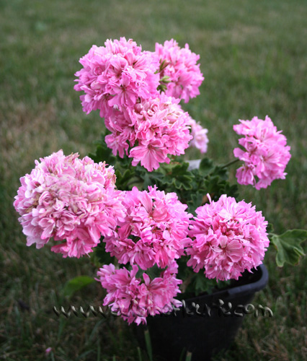
Жаңа сабақ
Г г дыбысы мен әрпі

Slide 11
Дауыссыз дыбыс
Ұяң
Г дыбысы мен
әрпі
сөздің ортасында
сөздің басында
Ғ әрпіне ұқсайды

Slide 12
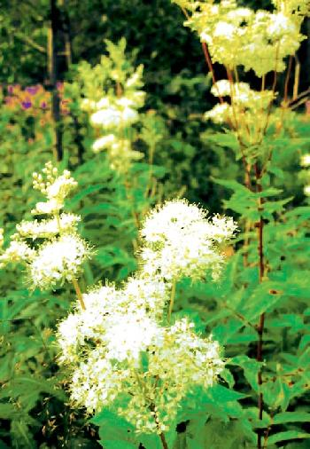
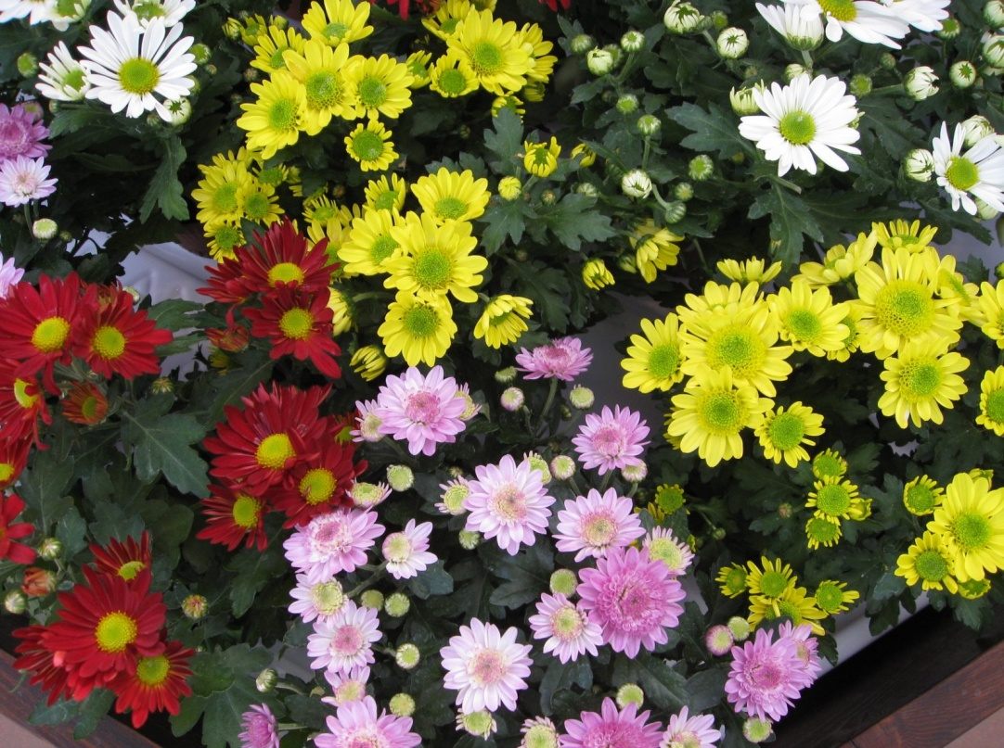
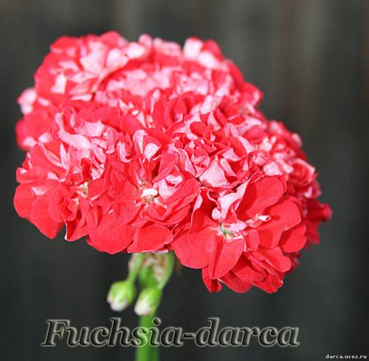

Slide 13
Шаршағанда ырғалып Гүлге ұқсап дем алам Қолымызды қозғалтып Гүлдей болып жайқалам.
Сергіту сәті

Slide 14
Оқулықпен жұмыс

Slide 15
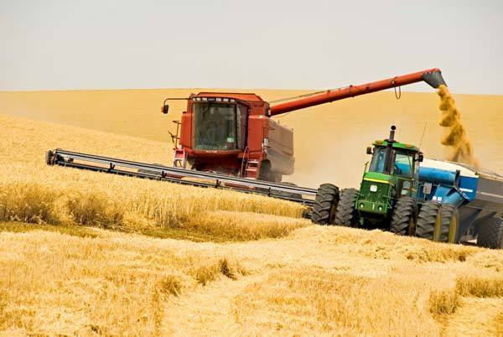
Егін
Егеу
үйге қажетті қолданылатын құрал

Slide 16
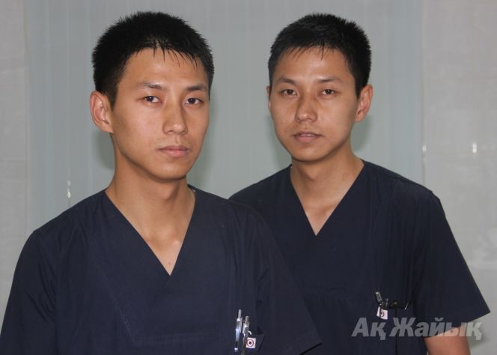
8
Егіз Сегіз

Slide 17
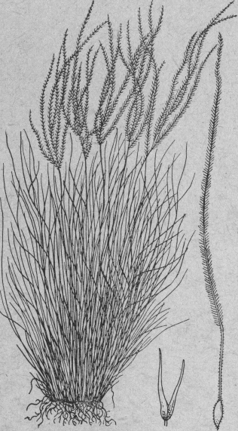
Кереге Бетеге

Slide 18
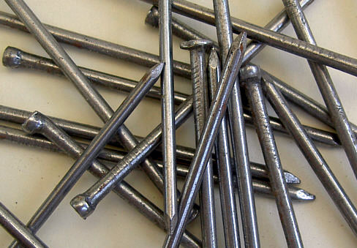
Шеге Неге
Сұрақ

Slide 19
Шеңгел
Тікенді өсімдік
Мезгіл – уақыт, жылдың төрт мезгілін білдіреді

Slide 20
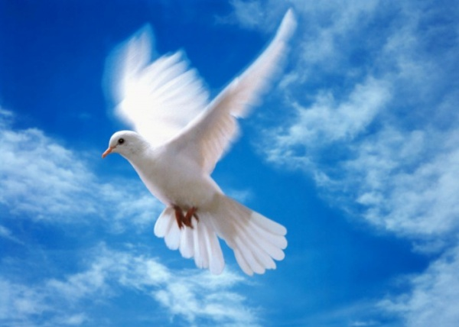
Н. Баймұхамедовтің «Ақ көгершін» өлеңін мәнерлеп оқу. Ақ көгершін, көгершін, Қолғанат құс сен едің. Бар, кезіп қайт ел үшін, Кең дүниенің көлемін. Әділеттің құсы деп, Көз алмастан жолыңнан, Бақыт құсы болсын деп, Ұшырамын қолымнан.
Н. Баймұхамедовтің «Ақ көгершін» өлеңін мәнерлеп оқу. Ақ көгершін, көгершін, Қолғанат құс сен едің. Бар, кезіп қайт ел үшін, Кең дүниенің көлемін. Әділеттің құсы деп, Көз алмастан жолыңнан, Бақыт құсы болсын деп, Ұшырамын қолымнан.

Slide 21
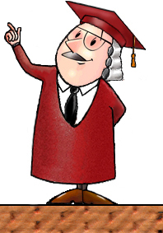
Дәптермен жұмыс Дәптерімізді ашайық, Қолға қалам алайық. Салақтықтан қашайық, Әдемі етіп жазайық.

Slide 22
Семантикалық карта
 | ге | ге | ге | ге | гіл | гел | гіз
не
ше
кере
бете
мез
шең
се

Slide 23
Көңіл қойып
тыңғандарыңызға
Рахмет!

